Slide 1
Краевое государственное автономное профессиональное образовательное учреждение
«Хабаровский технологический колледж»
Приоритетные направления в
образовательной деятельности колледжа
в 2022-2023 учебном году

Slide 2
Подготовка кадров по профессиям и специальностям, востребованным работодателями на рынке труда региона Целевая направленность образовательной деятельности колледжа по типу потенциального работодателя на рынке труда – малый бизнес и сфера услуг ДОЛЯ СООТВЕТСТВИЯ ОБРАЗОВАТЕЛЬНЫХ ПРОГРАММ КОЛЛЕДЖА ПЕРЕЧНЮ ПРИОРИТЕТНЫХ ОТРАСЛЕЙ, ПЕРЕЧНЮ ТОП-50, ТОП-РЕГИОН СОСТАВЛЯЕТ - 40% Количество основных образовательных программ - 25 из перечня ТОП-50, ТОП-Регион - 10 ЗАДАЧА актуализациЯ перечня направлений подготовки (специальностей и профессий колледжа)
Определение задач для достижения высокого уровня синхронизации

Slide 3
Соответствие программ требованиям работодателей
обеспечение адаптивности образовательных программ к запросам экономики
РЕГИОНЫ
ПОДВЕДОМСТВЕННЫЕ
С наибольшей долей образовательных программ, обновленных с участием общественно-профессиональных организаций и/или работодателя
НЕОБХОДИМО
Тюменская область | 100%
Московская область | 100%
Костромская область | 100%
Рязанская область | 100%
Республика Мордовия | 100%
Камчатский край | 100%
Ненецкий АО | 100%
Чеченская Республика | 100%
Краснодарский край | 99,9%
Хабаровский край | 99,2%
Ямало-Ненецкий АО | 98,9%
Обновление и разработка программ с участием предприятий
Получение аккредитации образовательных программ у общественно-профессиональных организаций
КГА ПОУ ХТК имеет
профессионально-общественную аккредитацию по:
7 специальностям,
3 профессиям
СПО-мониторинг

Slide 4
СОХРАННОСТЬ КОНТИНГЕНТА СТУДЕНТОВ КОЛЛЕДЖА
ГОД | ПРИЕМ, чел. | ОТЧИСЛЕНИЕ, чел. | ПОТЕРИ ОТ ПРИЕМА, %
2020 | 415 | 246 | 59,3%
2021 | 375 | 224 | 59,7%
2022 | 425 | 197 (на 01.09.2022) | 46,4%
2023 | 425 | Мероприятия по сохранению контингента студентов

Slide 5
Актуализация федеральных государственных образовательных стандартов по новому макету
на 01.09.2022 утверждено 42 ФГОС СПО
29.02.10 Конструирование, моделирование и технология изготовления изделий легкой промышленности (по видам) | Прием с 01 сентября 2023 | Новый ФГОС СПО предусматривает: введение широкой квалификации (узкая квалификация (направленность) – устанавливается в образовательной программе) изменение структуры программы (социально-гуманитарный цикл вместо циклов ОГСЭ и ЕН) сжатие сроков обучения введение цифрового модуля по всем профессиям и специальностям освоение основ бережливого производства, финансовой грамотности уход от закрепления во ФГОС перечня рабочих профессий и служащих, по которым можно пройти профессиональное обучение в рамках СПО
54.02.01 Дизайн (по отраслям)

Slide 6
В связи с утверждением перечней профессий и специальностей среднего профессионального образования (приказ Минпросвещения России от 17 мая 2022 года)
Интеграция профессий и специальностей 43.02.16 Туризм и гостеприимство – специалист по туризму и гостеприимству (Туризм и Гостиничное дело) 43.02.17 Технологии индустрии красоты - специалист индустрии красоты (Технология парикмахерского искусства и Технология эстетических услуг) 55.02.02 Анимация и анимационное кино (по видам) - специалист по анимации и анимационному кино

Slide 7
Модификация общеобразовательной подготовки преподавание общеобразовательных дисциплин с учетом профессиональной направленности программ СПО
Качественно новые рабочие программы по 8 учебным предметам
Включают:
Профильную направленность,
практическую подготовку,
передовые технологии преподавания,
интеграцию с блоком профессиональной подготовки
НЕОБХОДИМО
Скорректировать методические подходы в преподавании
Повысить квалификацию преподавателей с учетом профильной направленности специальности/профессии
1. Русский язык
2. Литература
3. Математика
4. История
5. ОБЖ
6. Иностранный язык
7.Физическая культура
8. Астрономия

Slide 8
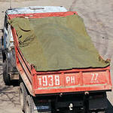
Учебный предмет МАТЕМАТИКА специальность Дизайн (по отраслям), Конструирование, моделирование и технология швейных изделий
ЗАДАЧА
Рассчитайте расход колера, идущего на покраску помещения длиной 5 м, шириной 4 м и высотой 3 м, если на окраску 1 м² требуется 0,2 кг колера ( окна и двери занимают 12% площади поверхности).
ЗАДАЧА
Сколько брезента необходимо для пошива тента для кузова автомобиля формы прямоугольного параллелепипеда, имеющего размеры: 3м х 1,50м х 0,4 м?

Slide 9
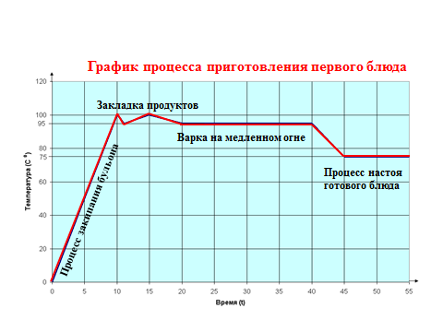
Учебный предмет МАТЕМАТИКА специальность Поварское и кондитерское дело
По графику процесса приготовления первого блюда определите: - время приготовления блюда; - температуру закипания бульона; - температуру процесса настоя готового блюда - время варки на медленном огне.

Slide 10
ДИСЦИПЛИНА | НАИМЕНОВАНИЕ РАЗДЕЛА | ПРОФЕССИОНАЛЬНО-ОРИЕНТИРОВАННЫЕ ЗАНЯТИЯ
 |  | 29.02.04 Конструирование, моделирование и технология швейных изделий | 43.02.13 Технология парикмахерского искусства | 43.02.15 Поварское и кондитерское дело
История | Россия и мир в годы Первой мировой войны | «Форма солдат воюющих стран в годы Первой мировой войны» (конференция) | «Мода на прически в странах Западной Европы и Российской империи в 1914 – 1918 гг.» (конференция) | «Технология приготовления блюд в условиях полевой кухни в годы Первой мировой войны» (конференция)
ОБЖ | Обеспечение личной безопасности и сохранения здоровья | Практическое занятие. Приобретение навыков безопасного поведения и охраны здоровья на рабочем месте дизайнера | Практическое занятие. Приобретение навыков безопасного поведения и охраны здоровья на рабочем месте парикмахера | Практическое занятие. Приобретение навыков безопасного поведения и охраны здоровья на рабочем месте повара
Русский язык | Контрольно-измерительные материалы | Экзаменационный материал разработан с учетом контроля грамотного написания профессиональных терминов по специальностям/профессиям

Slide 11
Обеспечение информационной безопасности
С целью развития навыков цифровой грамотности и кибербезопасности в сети Интернет (просветительский проект Минпросвещения и Минцифры России «Цифровой Ликбез»)
В учебные дисциплины Информатика, Информационные технологии в профессиональной деятельности введен раздел
Цифровой ликбез Использование отечественного ПО
Телефонное мошенничество Интернет-мошенничество Кража денежных средств Компьютерные и телефонные вирусы Эффективная работа с информацией Использование достоверных источников |  | в образовательном процессе: Сферум; VK Звонки; Яндекс Телемост; VKВидео; RuTube; VKКлипы; ВКонтакте; Облако Mail.ru; Яндекс 360.

Slide 12
Преимущества нового уровня образования «Профессионалитет»
Федеральный проект «Профессионалитет» – новый уровень среднего профессионального образования с активным участием предприятий – работодателей в образовательном процессе.
Актуальная рабочая специальность/профессия – в короткий срок
Учеба по-новому – с упором на практику и IT
Современные мастерские и высокотехнологичное оборудование
Стажировки и трудоустройство в ведущих отраслевых компаниях страны
Компетентные преподаватели с практическим опытом работы
Программы обучения, разработанные совместно с работодателями
программа создана
Для выпускников 9-11 классов
Легкая промышленность

Slide 13
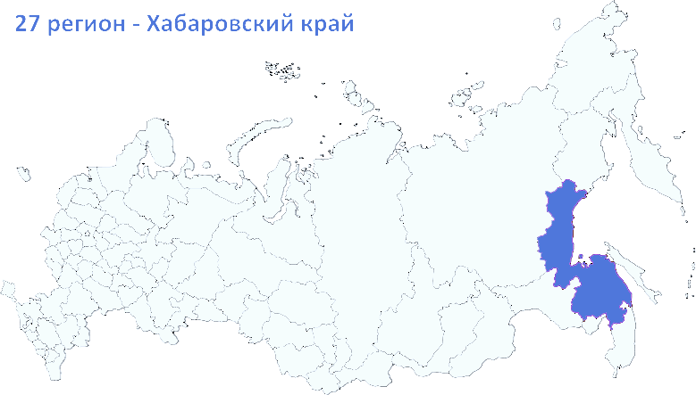
Профессионалитет в Хабаровском крае
ФЛАГМАНЫ | Машиностроение
КОЛЛЕДЖИ, ед. | 5
ВУЗЫ, ед. | 1
ПРЕДПРИЯТИЯ, ед. | 1
КОНТИНГЕНТ (ОБЩИЙ В КЛАСТЕРЕ) | 1253
ПРЕДПРИЯТИЕ — УЧАСТНИК ПРОЕКТА
КОМСОМОЛЬСК-НА-АМУРЕ
АМУРСК
ПАО «ОАК» – Комсомольский-на-амуре авиационный завод им. Ю.А. Гагарина
ОПОРНЫЙ КОЛЛЕДЖ
ХАБАРОВСК
КГА ПОУ «Губернаторский авиастроительный колледж
г. Комсомольска-на-Амуре (межрегиональный центр компетенций)»
УЧАСТНИКИ СЕТИ
ФГБОУ ВО «Комсомольский-на-Амуре государственный университет»
КГБ ПОУ «Комсомольский-на-Амуре судомеханический техникум им. Героя Советского Союза В.В. Орехова»
КГБ ПОУ «Хабаровский техникум техносферной безопасности и промышленных технологий»
КГБ ПОУ «Хабаровский автомеханический колледж»
КГБ ПОУ «Амурский политехнический техникум"
Машиностроение

